Slide 1
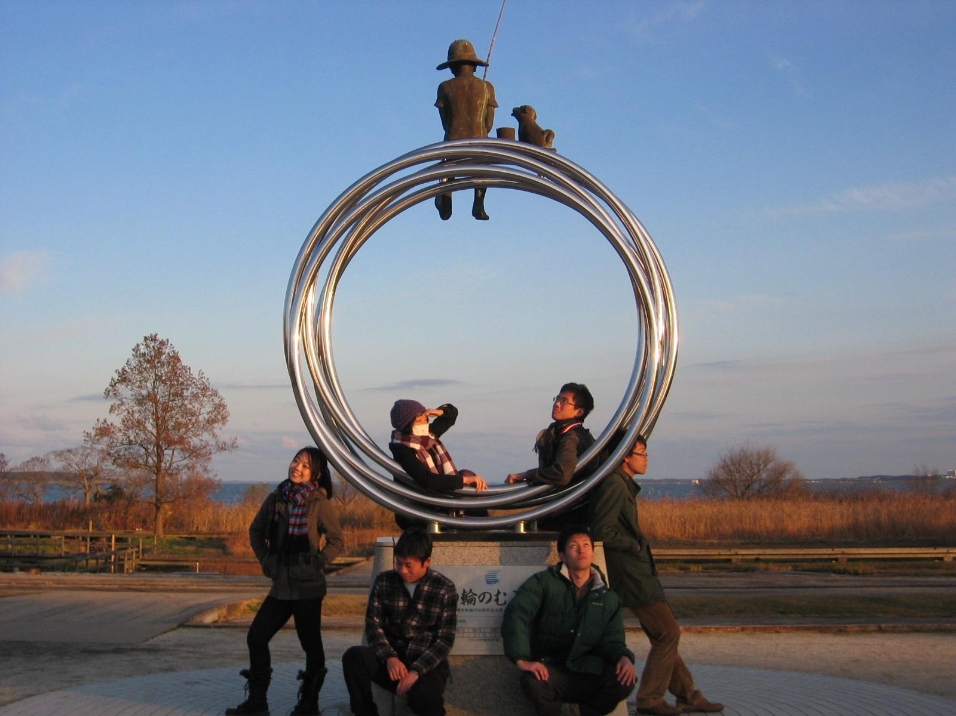
WA
都市計画マスタープラン策定実習 中間発表②
3班
浜津桃子（班長）
鎌田将彰
田中弥菜美
宮本隆太郎
山口裕敏
ＴＡ 佐藤良太
2011/1/28

Slide 2
「WA」がまち土浦
愛着と誇り
コミュニティー強化
産業でつなぐ
我
話
輪
「ＷＡ」
日本的景観・自然を生かす
和
環
道路整備
把
都市機能の集積

Slide 3
土浦市への愛着
平成２０年度土浦市満足度調査
若者の愛着心が低い
一昨年比
3.1ポイント減
「みんなが愛着をもてるまち」
「長く愛着を持ち続けられるまち」 にしたい

Slide 4
土浦市の課題
工業面の伸びが期待できるが渋滞緩和のための道路整備が必要
公共施設の老朽化への対応、利便性の向上
点在する都市機能の集約
豊かにある自然の活用

Slide 5

産業の「輪」
土浦のポテンシャル
東京都心と直結する縦軸
土浦北ICからの高速道路利用が可能
土浦新治線の整備が進行中
既存の工業団地へのアクセスが向上
2012年度、圏央道（稲敷IC～大栄JCT）が開通 成田・千葉方面へのアクセスが向上
☆ 成田空港を輸出拠点とした製品の生産
☆ 東京・千葉方面へ出荷する製品の生産

Slide 6
東京圏CUEによる分析
現時点での道路状況・ODをもとに、圏央道開通のみによる人口・従業者数の増加を計測
県南モデル圏の人口・従業者数が相対的に増加
産業分野を伸ばす機会になり得る

Slide 7
土浦に立地することの利点
東京60km圏で業務地代が安い
産業優遇制度の活用
低金利融資、減税
利便性の向上・金銭面で参入しやすい環境 積極的な企業誘致 → 経済基盤強化を図る

Slide 8
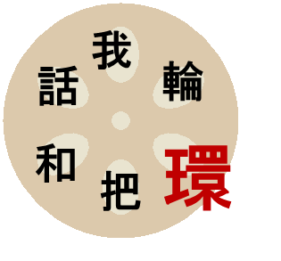
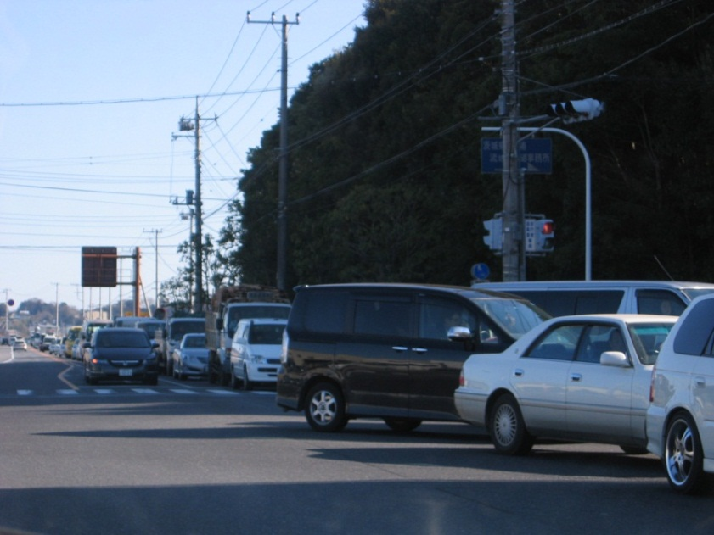
道路の「環」
事業中の道路整備によって 混雑が緩和することが示された
道路整備による 混雑緩和と物流の円滑化
新治・神立・おおつ野周辺
土浦駅周辺
荒川沖周辺
― ～1.0
― ～1.2
― ～1.5
― 1.5～

Slide 9


土浦駅周辺
都市計画道路整備
下高津桜町線（総延長650m）の建設
桜川を渡る道路の新設 → 南北交通の円滑化
宍塚大岩田線の部分拡幅・線形改良
下高津側の交通量増加に対応
駅前通過交通の流入抑制
道路標識での標示
― ～1.0
― ～1.2
― ～1.5
― 1.5～
■ 土浦駅

Slide 10

産業誘致
次のステージへ
企業立地
ポテンシャルUP
従業員数の増加 物流の活発化
道路混雑緩和
物流の円滑化
交通渋滞の発生
道路整備

Slide 11
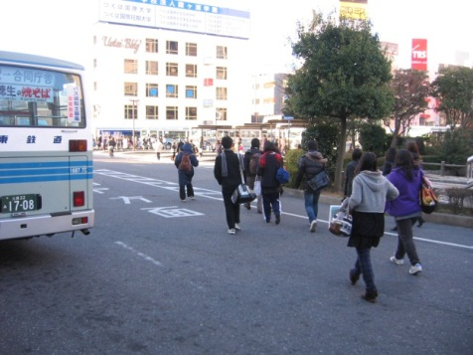
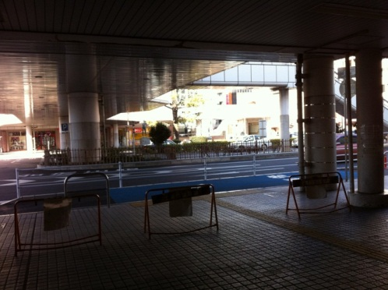
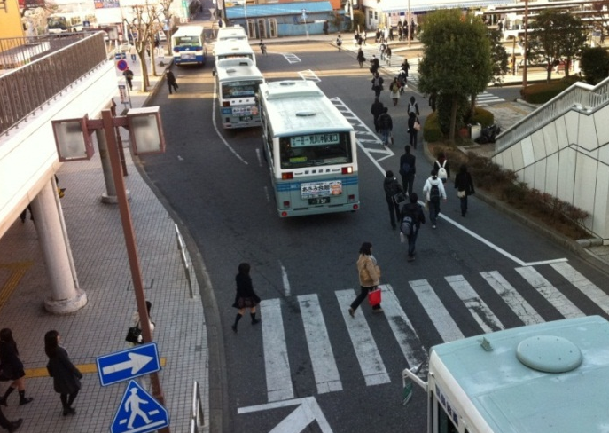
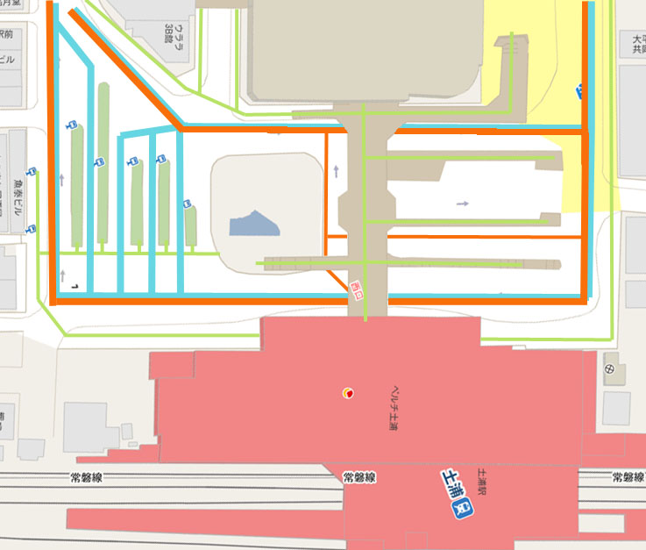
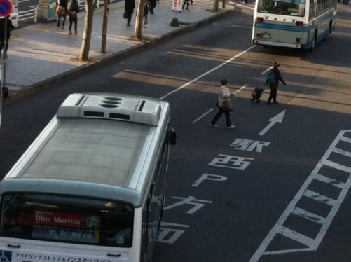
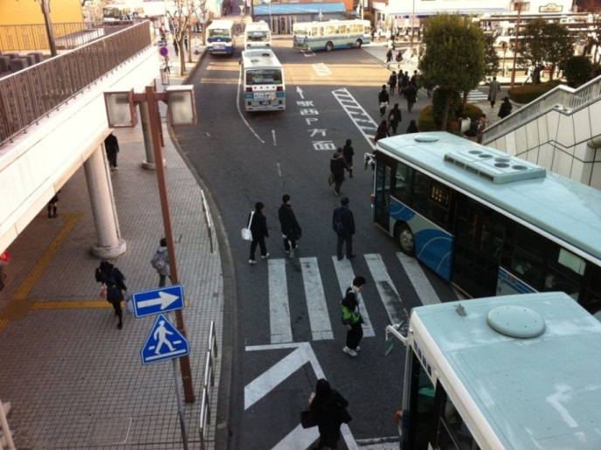


道路の「環」
危険!!
土浦駅西口 ロータリーの現状
バス導線と歩行者の交差
バリアフリー対応が必要
混雑時間帯のバスの過密
バスと接触の危険性
横断歩道・歩道の無視も！
ロータリー整備の必要性！

Slide 12
道路の「環」
駅前広場計画指針による算定（98年式）
駅前広場利用者
交通空間基準面積
環境空間確保のため追加すべき面積
駅前広場基準面積
算定結果
・広場面積
現状9800㎡ 必要規模10840㎡
・バス乗車バース
現状6箇所 必要規模3箇所
・タクシー乗車バース
現状1箇所 必要規模1箇所
・自家用車乗降バース
現状約12台 必要規模26台
算定手法の流れ

Slide 13
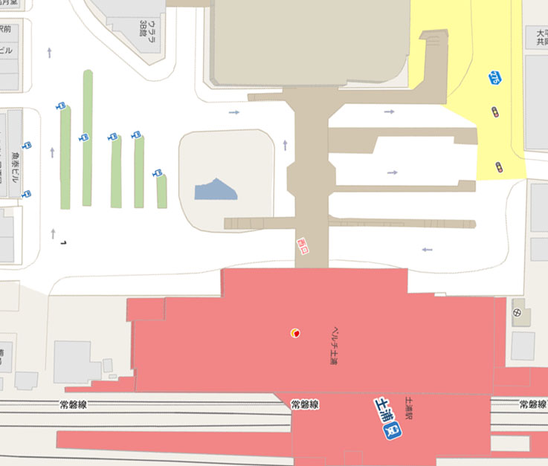
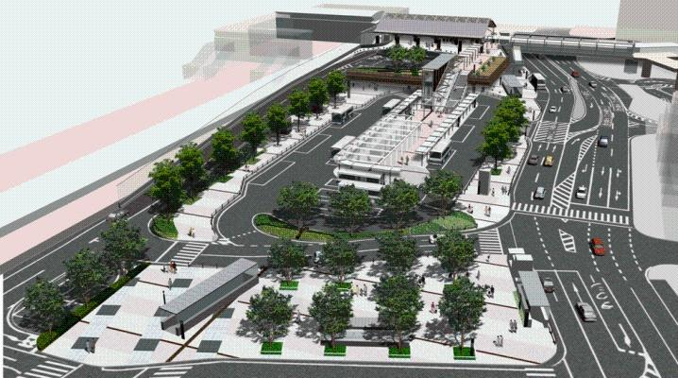
道路の「環」
土浦駅西口 ロータリー整備
交通広場の拡張
安全性の確保
誰もが使いやすい広場に
公共交通と一般車を分離
自家用車等乗降場
バス・タクシー専用乗降場
島式バス乗降場
柵の設置
イメージです
ペデからの安全なアクセス
安全安心な交通結節点の整備により
中心市街地の魅力を増加
広場空間の創出
ペデストリアンデッキからアクセスするロータリー事例 ～岡山駅～

Slide 14

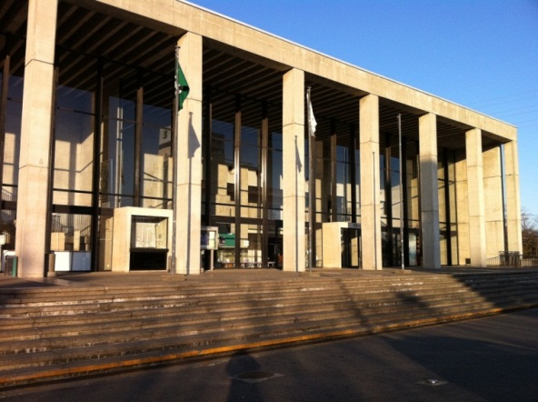
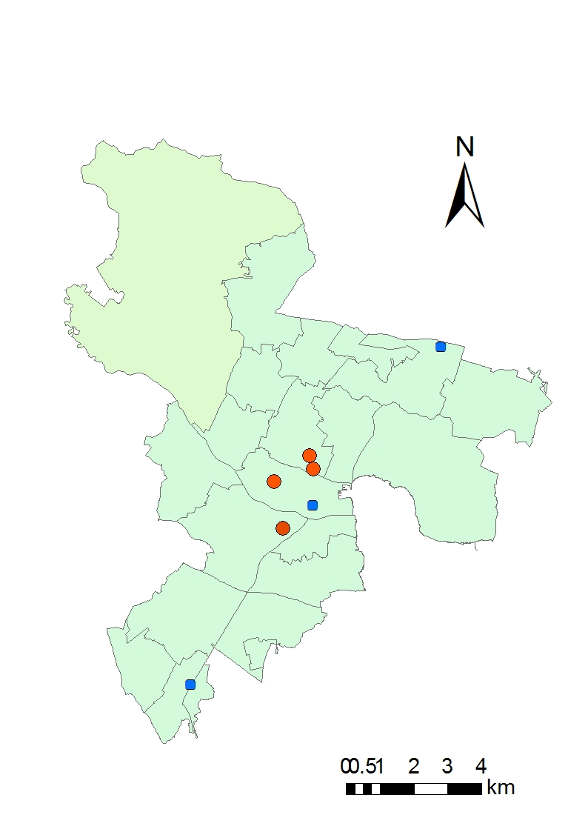
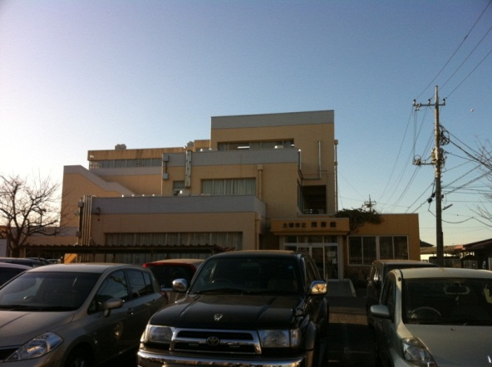
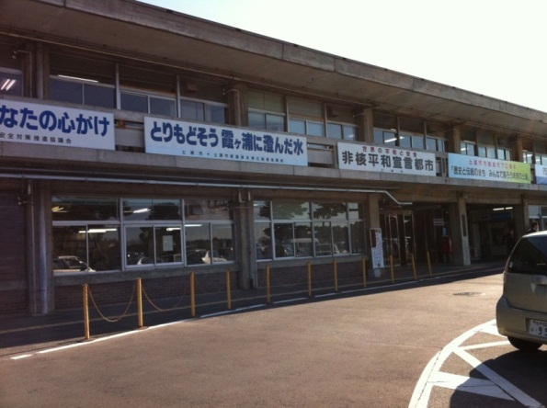
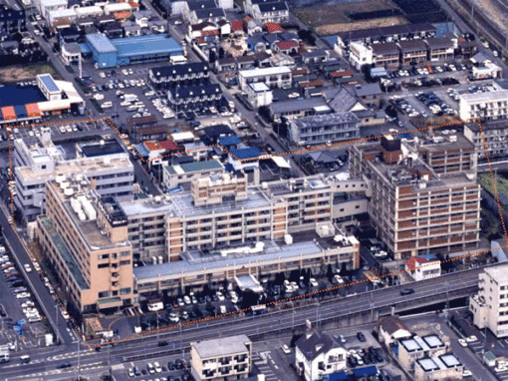
機能集積の「把」
公共施設移転計画
築４０年！
老朽化！
市民会館
神立
（昭和48年）
市立図書館
（昭和44年）
土浦
荒川沖
市役所
（昭和38年）
協同病院
（昭和45年）

Slide 15
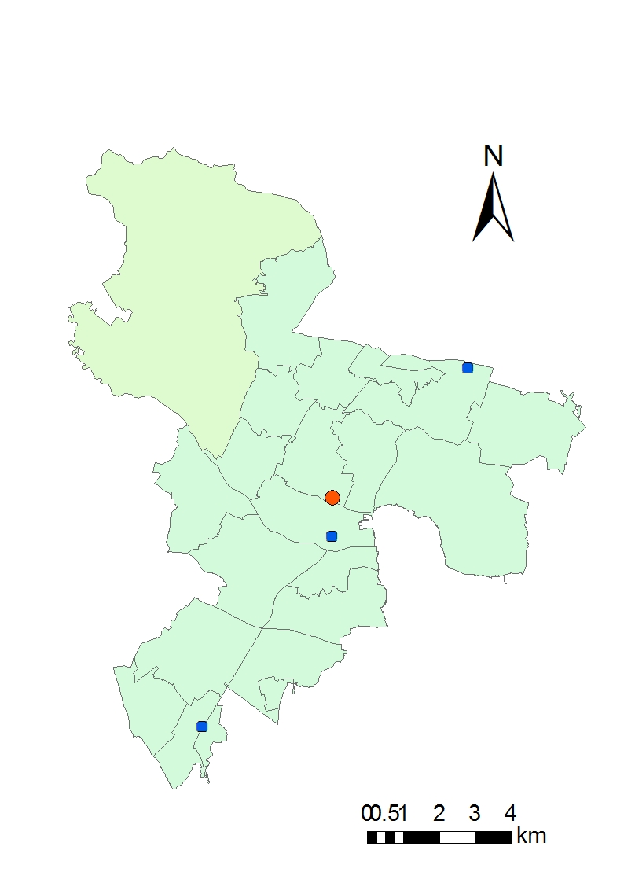
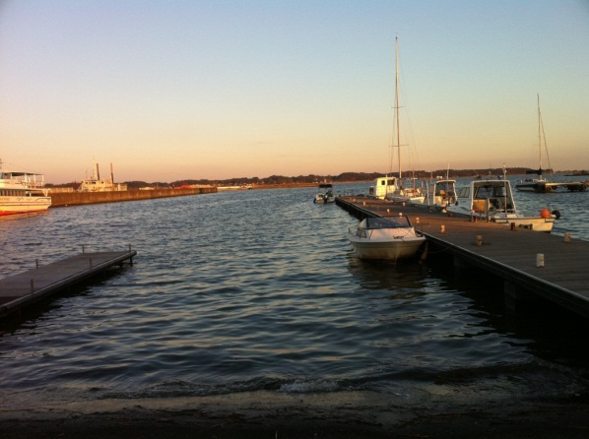
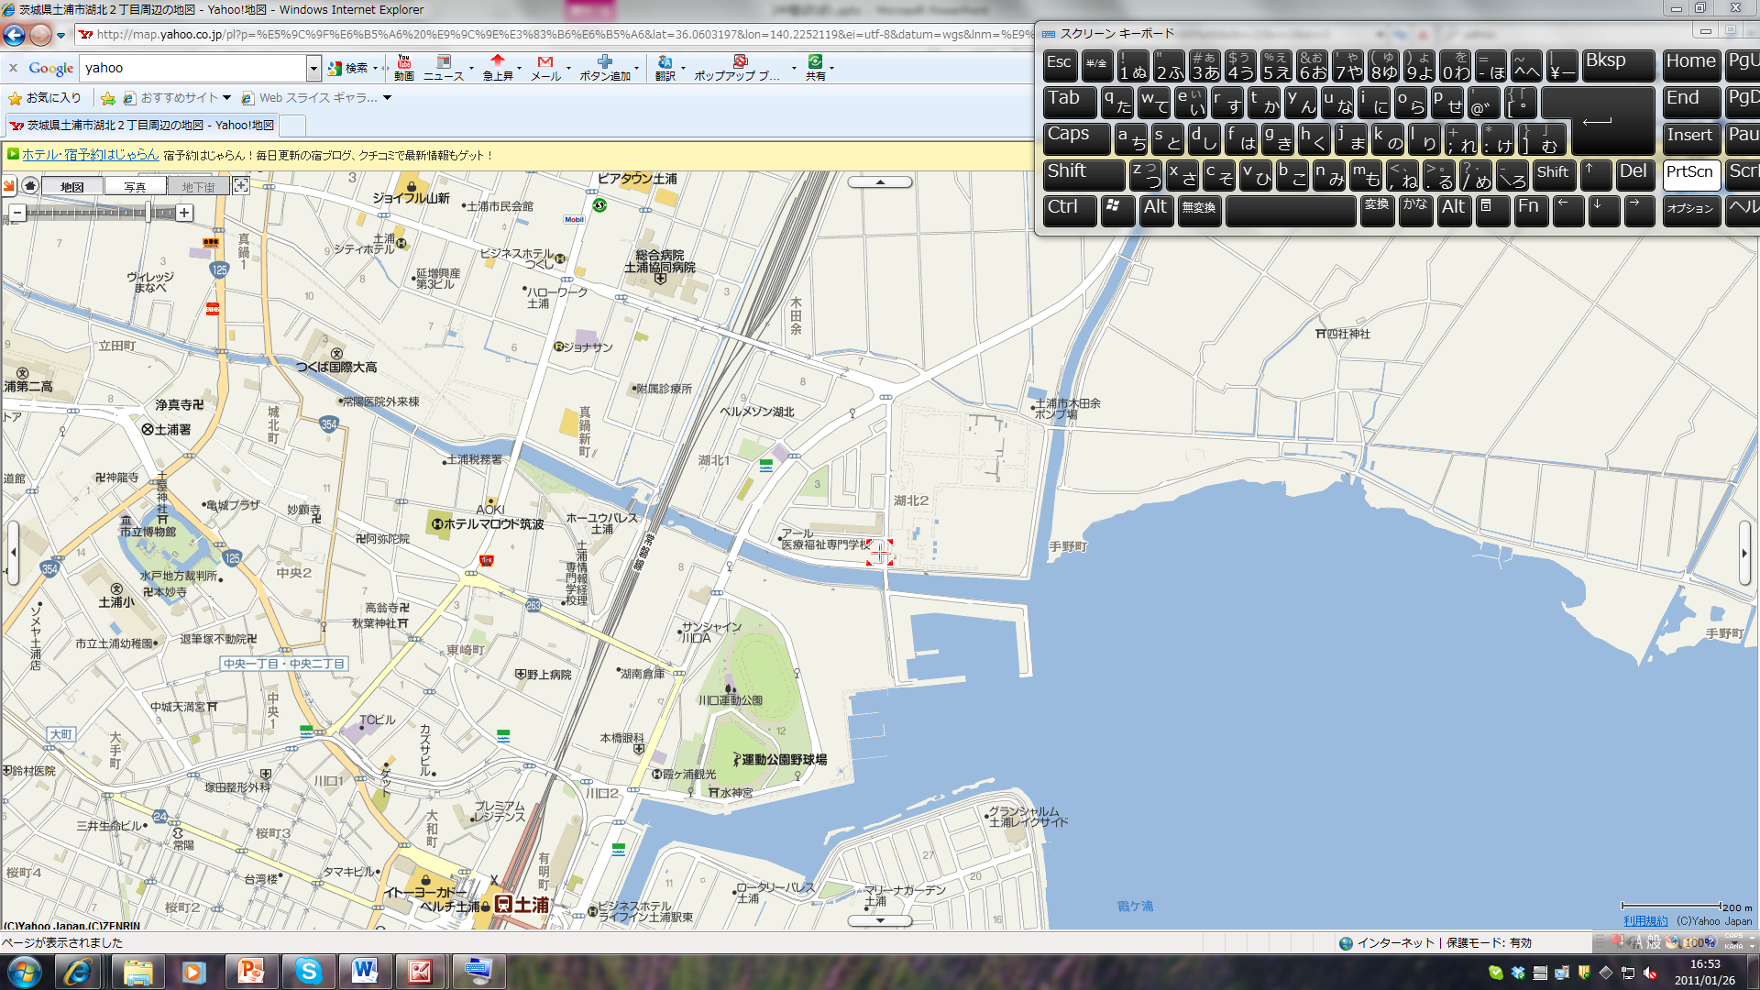
機能集積の「把」
協同病院移転
協同病院
約5ha
神立
霞ヶ浦
土浦
荒川沖

Slide 16

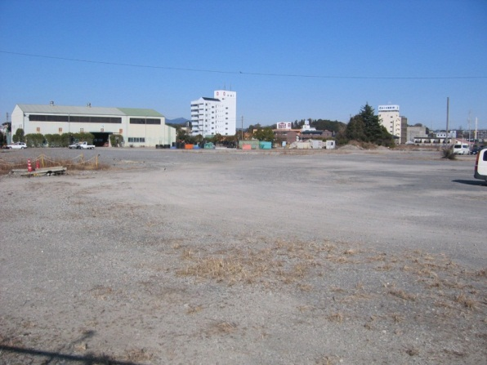
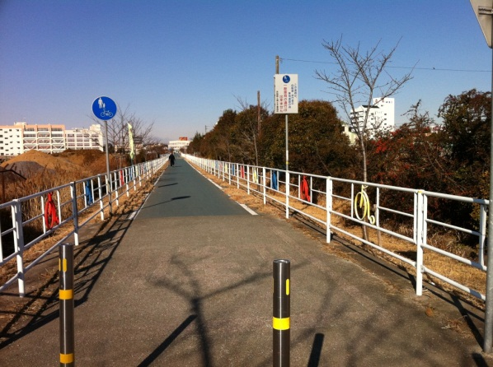
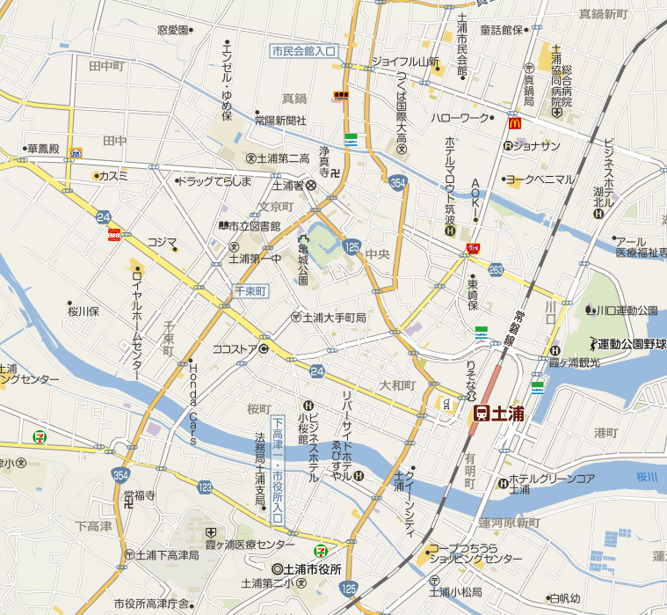
機能集積の「把」
複合公共施設
約1.8ha
市民会館
公園・広場の整備
地域の
防災拠点に
約11ha
約0.6ha
神立
工場跡地
市立図書館
りんりんロード
人口重心
土浦
土浦市にほしいもの
（増やしてほしい施設、充実してほしいサービス）
第1位：図書館
第2位：公園
徒歩約18分
荒川沖
約1.8ha
市役所

Slide 17
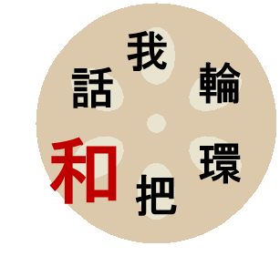
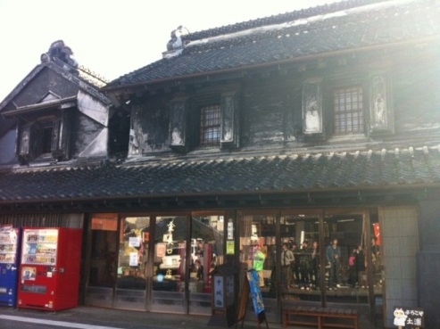

「和」の空間
日本
蔵
自然
霞ヶ浦
日本的景観を生かす
親水空間の癒し
複合公共施設
情報提供
土浦の再発見
来訪者
市民
りんりんロード
自然を生かす

Slide 18


コミュニティーの「話」
熱い思い
温度差
別に・・・
観光協会 ＮＰＯ
市民
温度差の解消
双方が歩み寄るきっかけとなる機会、場の提供

Slide 19
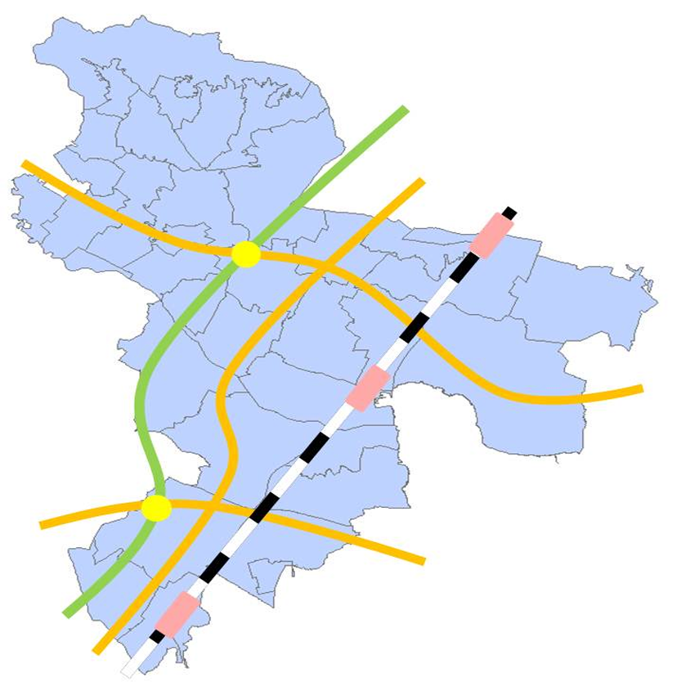
ＷＡがまち土浦
複合公共施設
拠点整備
産業誘致
道路整備
話
我
愛着と誇り
輪
輪
話
産業
環
環
コミュニティー
話
把
和
把
道路整備
和
話
日本的景観
自然を生かす
環
話
道路整備
ロータリー整備
都市機能の集積
愛着 と 誇り

Slide 20
今後の活動
道路・産業
圏央道開通による産業誘致の検討
公共交通・
公共施設
現状の把握
提案にあった改善
駅前広場整備の具現化
土地有効利用
土浦駅地区第一市街地再開発事業地の利用方法
景観
霞ヶ浦整備後のシュミレーション
複合公共施設
都市計画道路施設による費用便益分析

Slide 21
参考・協力
＜参考文献＞
土浦市都市計画マスタープラン［2004］
統計つちうら 平成二十二年度版［2010］，土浦市
岡山市HP http://www.city.okayama.jp/toshi/gairokoutsuu/gairokoutsuu_00032.html 2011/1/27
駅前広場計画指針［1998］，技報堂出版
土浦市HP http://www.city.tsuchiura.lg.jp/index.php 2011/1/26
茨城県HP http://www.pref.ibaraki.jp/ 2011/1/26
いばらき圏央道沿線ナビHP http://www.ken-o-do-ibaraki.com/index.html 2011/1/26
国土交通省関東地方整備局HP http://www.ktr.mlit.go.jp/index.htm 2011/1/26
国立社会保障・人口問題研究所HP http://www.ipss.go.jp/ 2011/1/25
土浦協同病院HP http://www.tkgh.jp/web-content/index.html 2011/1/26
東京都市圏交通計画協議会HP http://www.tokyo-pt.jp/index.html 2011/1/25
Yahoo!地図 http://map.yahoo.co.jp/ 2011/1/26
＜お世話になった方々＞
土浦市役所 総務課 戸嵜 美佐恵様
社団法人 土浦市観光協会 主幹 浅川 善信様
NPOプラザ・ねこねっと 代表理事 稲葉 淑江様
運輸政策研究所 佐々木 慧様 梶谷 俊夫様

Slide 22
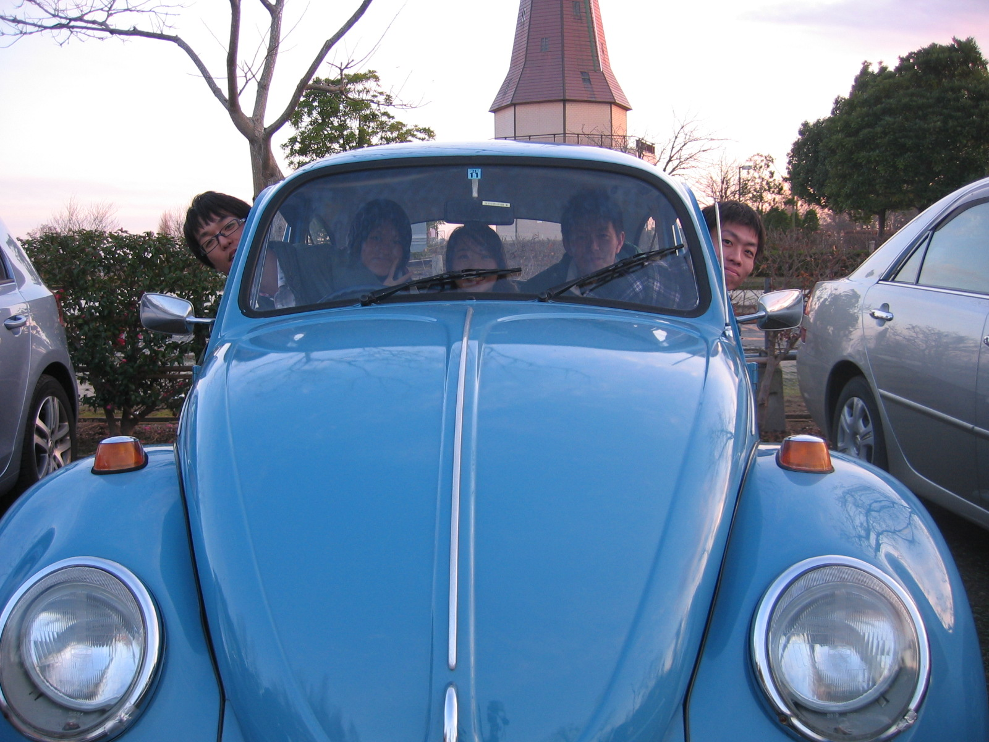
ご清聴ありがとうございました。

Slide 23
交通空間基準面積の算出
交通空間基準面積＝
①バス乗降場関連面積：（乗車バース数+降車バース数）×バス乗降場施設原単 位+滞留客の計画交通量×バス乗車客1人当たりの滞留空間
+②タクシー乗降場関連面積：（乗車バース数+降車バース数）×タクシー乗降場施設原単位+滞留客の計画交通量×タクシー1人あたりの滞留空間
+③自家用車乗降場関連面積：乗車バース数×自家用車施設原単位
+④駐車場関連面積：タクシー駐車台数の計画交通量×タクシー駐車施設原単位
+⑤歩道面積：（歩道にかかわる計画交通量÷歩行者密度）×平均歩行延長
+⑥交通処理のための車道面積：計画車道延長×計画車線幅員
+⑦付加的施設の面積

Slide 24
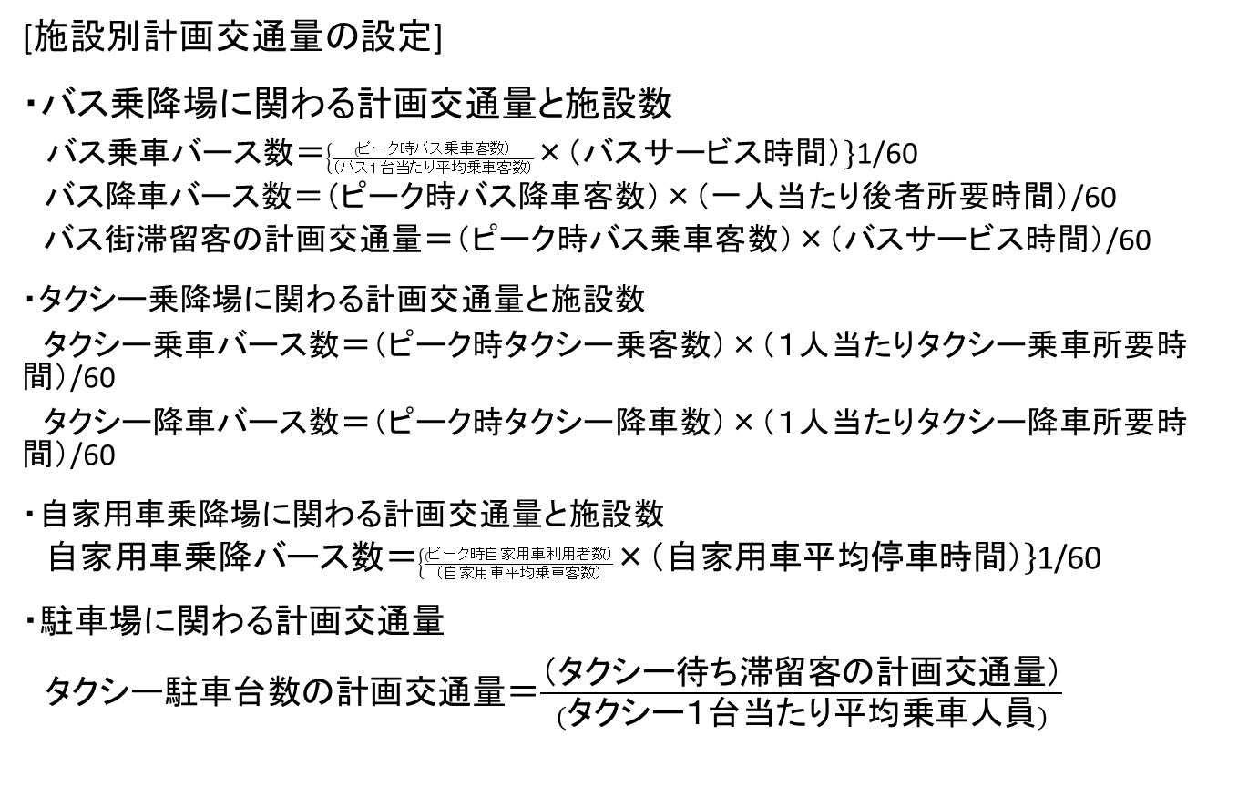
施設別計画交通量の設定
[施設別計画交通量の設定]
・バス乗降場に関わる計画交通量と施設数
バス乗車バース数＝$\left\{\frac{(ピーク時バス乗車客数）}{（バス１台当たり平均乗車客数）}\right.$×$\left.\text{（バスサービス時間）}\right\}$1/60
バス降車バース数＝（ピーク時バス降車客数）×（一人当たり後者所要時間）/60
バス街滞留客の計画交通量＝（ピーク時バス乗車客数）×（バスサービス時間）/60
・タクシー乗降場に関わる計画交通量と施設数
タクシー乗車バース数＝（ピーク時タクシー乗客数）×（１人当たりタクシー乗車所要時間）/60
タクシー降車バース数＝（ピーク時タクシー降車数）×（１人当たりタクシー降車所要時間）/60
・自家用車乗降場に関わる計画交通量と施設数
自家用車乗降バース数＝$\left\{\frac{(ピーク時自家用車利用者数）}{（自家用車平均乗車客数）}\right.$×$\left.\text{（}自家用車平均停車\text{時間）}\right\}$1/60
・駐車場に関わる計画交通量
タクシー駐車台数の計画交通量＝$\frac{（タクシー待ち滞留客の計画交通量）}{(タクシー１台当たり平均乗車人員)}$

Slide 25
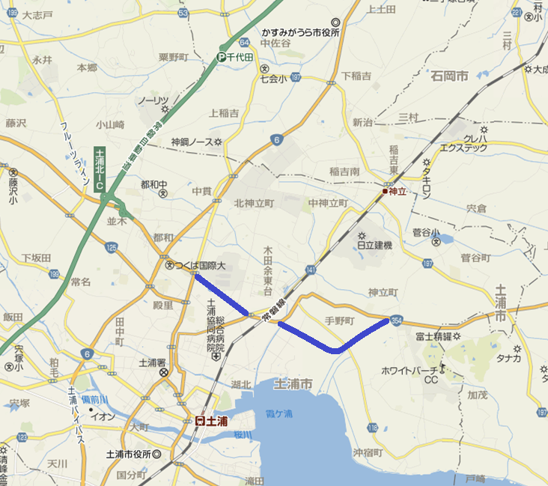
土浦に立地することの利点
東京都心と直結する縦軸（常磐道・国道6号）
土浦北ICからの高速道路利用が可能
東西南北軸の結節点
土浦新治線の 整備が進行中
既存の工業団地への アクセスが向上
とくにおおつ野ヒルズ

Slide 26
新治・神立・おおつ野周辺
土浦新治線の整備（事業進行中）
新治～土浦北IC～おおつ野 工業団地が集積する東西軸を担う
神立地区からICに至る経路選択肢が拡大
国道6号（バイパス）の混雑緩和にも一部寄与

Slide 27

荒川沖周辺
牛久土浦線（バイパス）の整備（事業進行中）
既存バイパスとの接続で国道6号の混雑が緩和
（土浦駅周辺の整備と併せることで） 荒川沖木田余線の混雑も緩和

